Slide 1
2026届高三化学一轮复习（化学反应原理）
专题 ：多重复杂平衡体系的分析
（山东高考题专题训练）

Slide 2
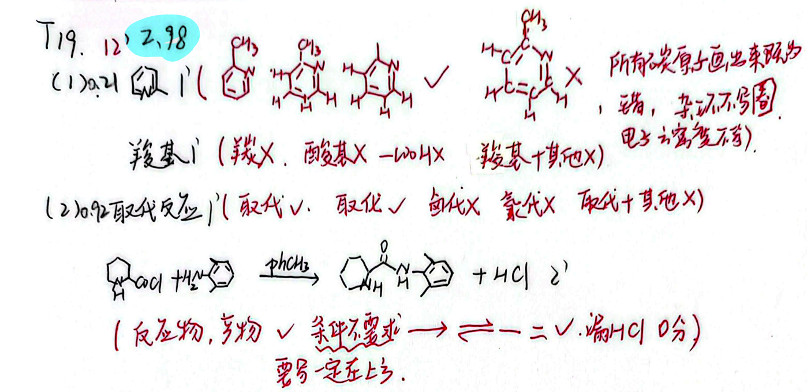














Slide 3
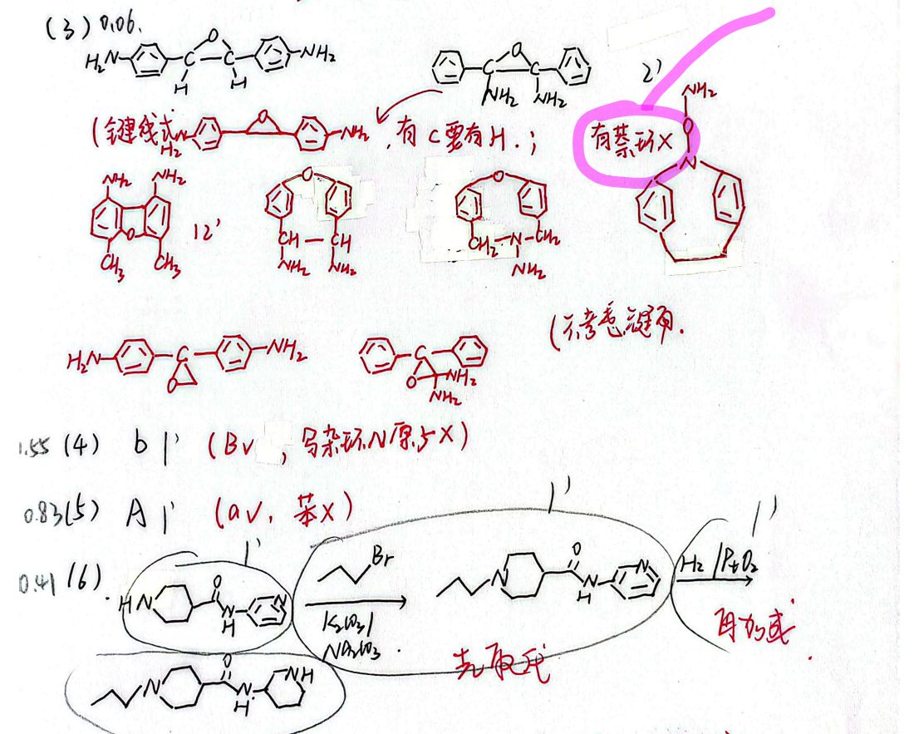

Slide 4
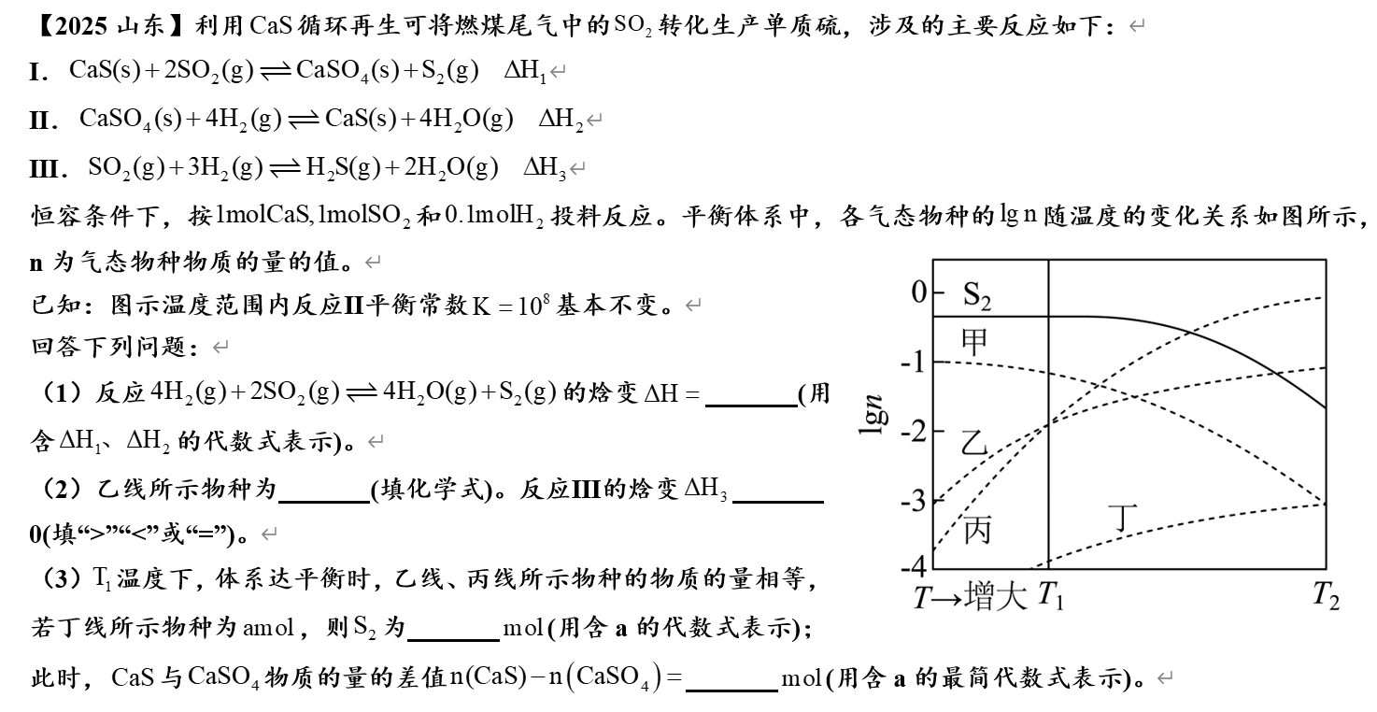







Slide 5
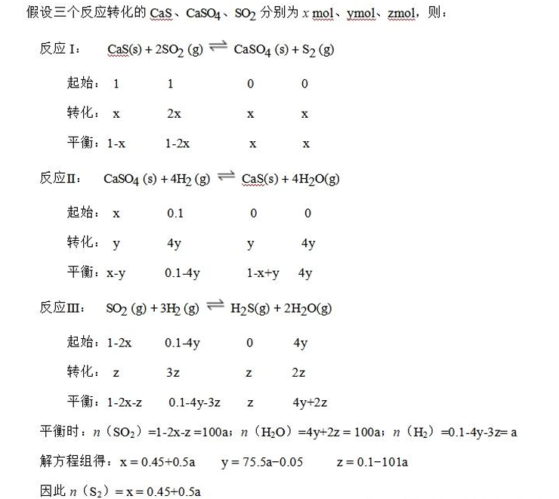








Slide 6







Slide 7






























Slide 8



























































Slide 9




































Slide 10
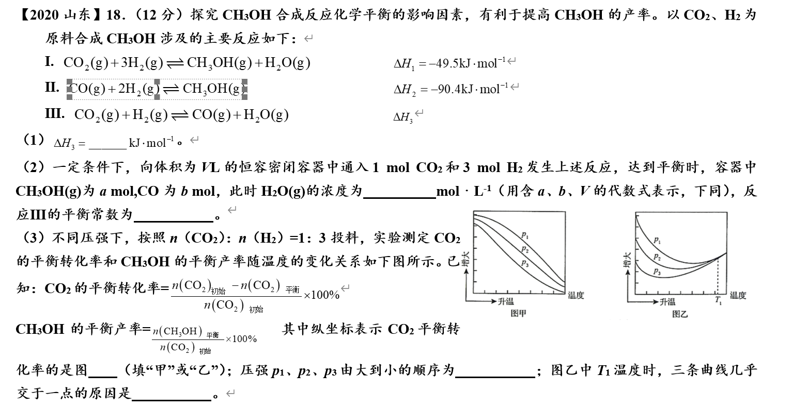






Slide 11








































Slide 12










































Slide 13
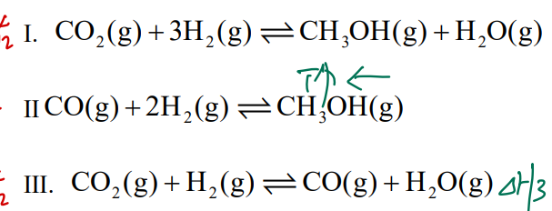





























Slide 14

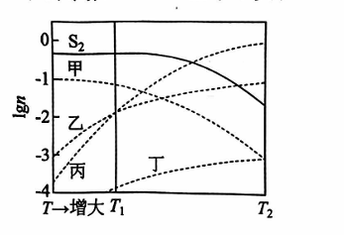




Slide 15











Slide 16


















































Slide 17





































Slide 18


Slide 19












Slide 20






Slide 21

































Slide 22
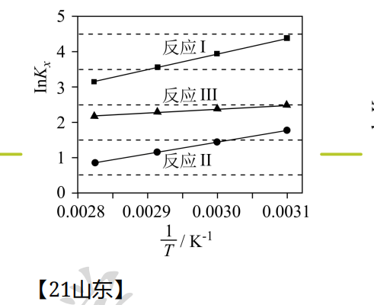


Slide 23
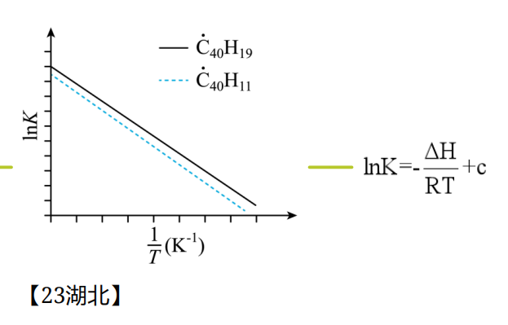


Slide 24
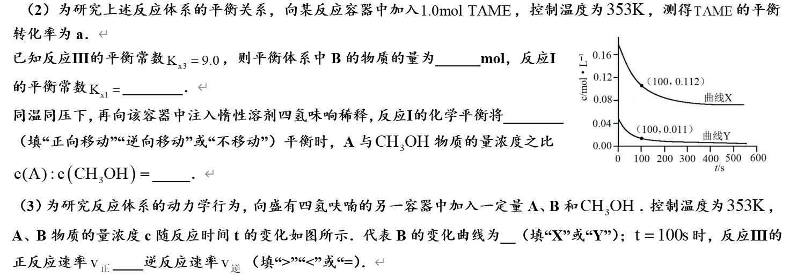





Slide 25










































Slide 27


Slide 28









Slide 29







Slide 30



Slide 32
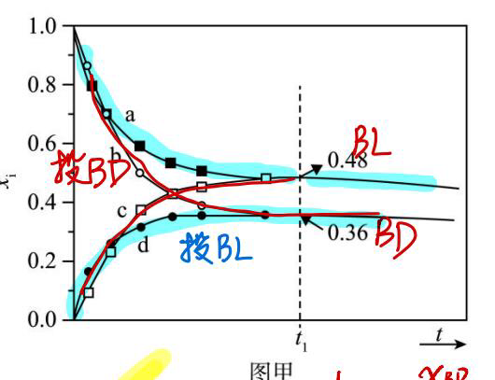






























Slide 33
































Slide 34





































Slide 35
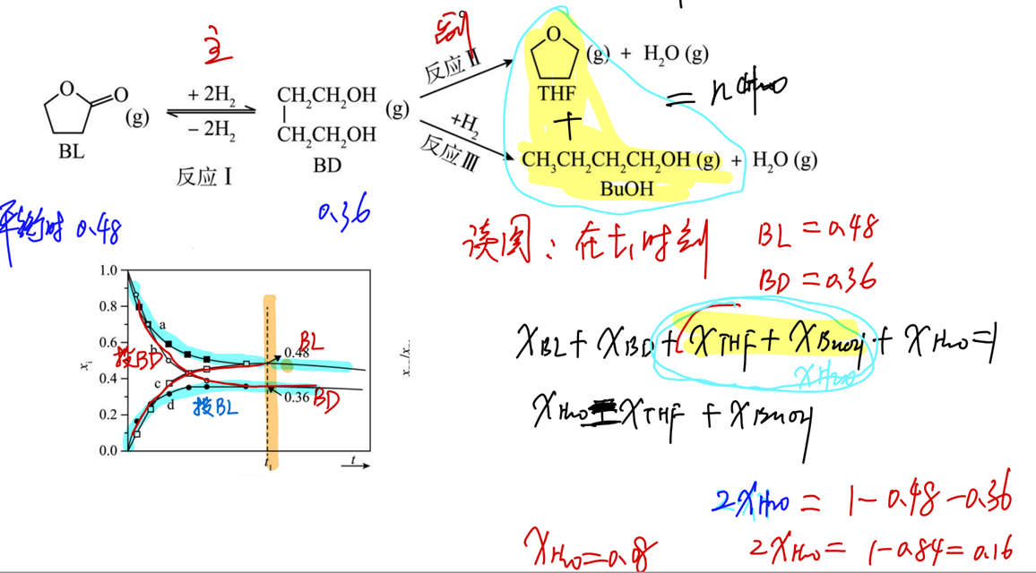

Slide 36


Slide 37












Slide 38
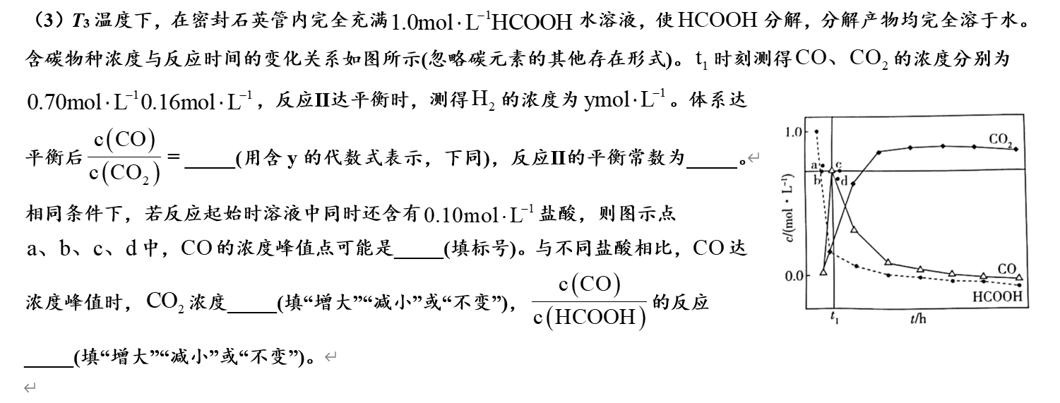

Slide 39
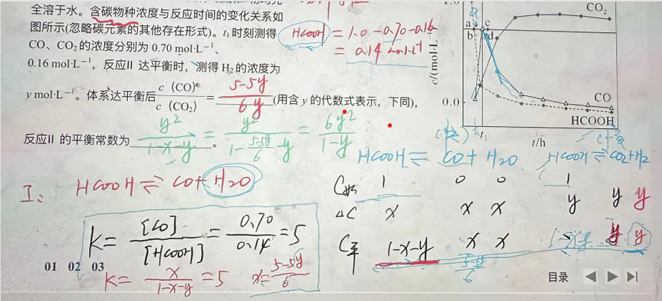

Slide 40
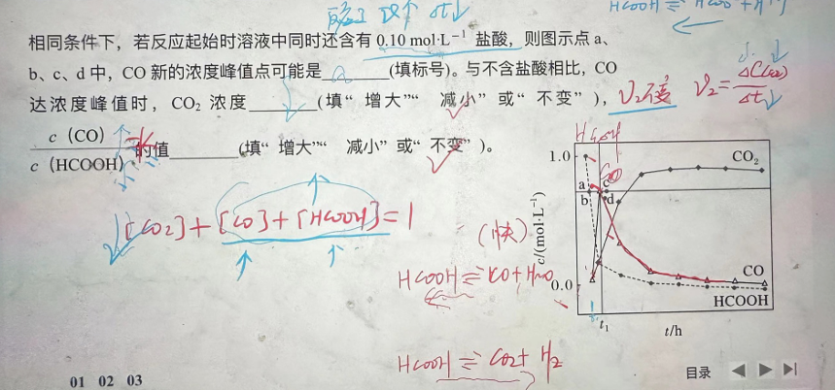

Slide 41
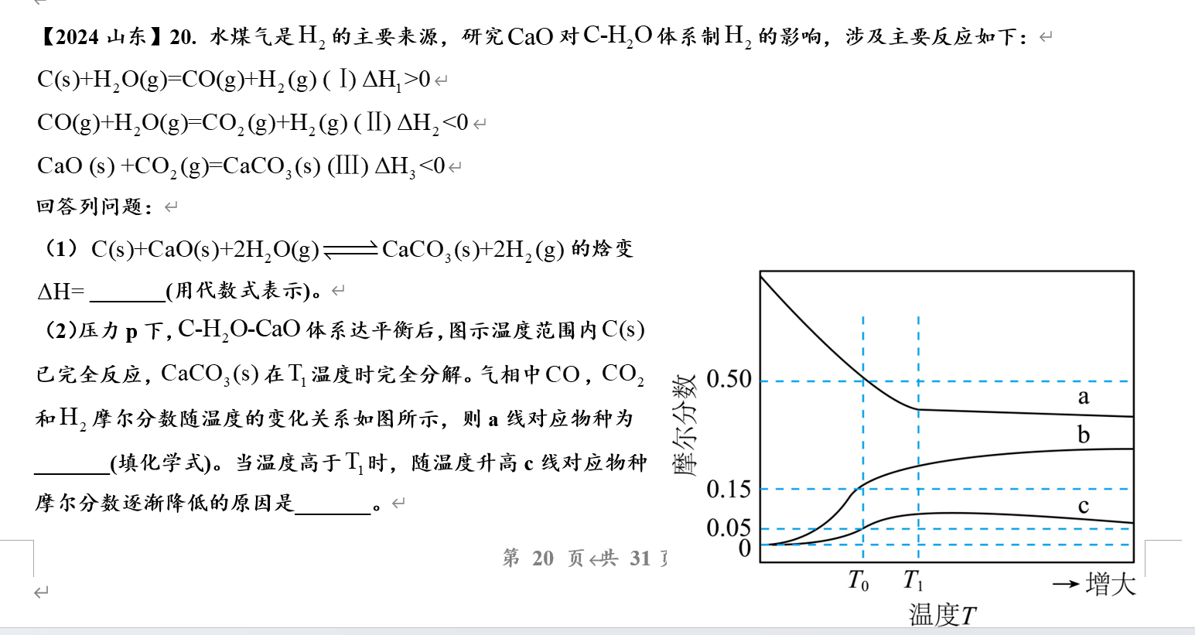

Slide 42

























Slide 43

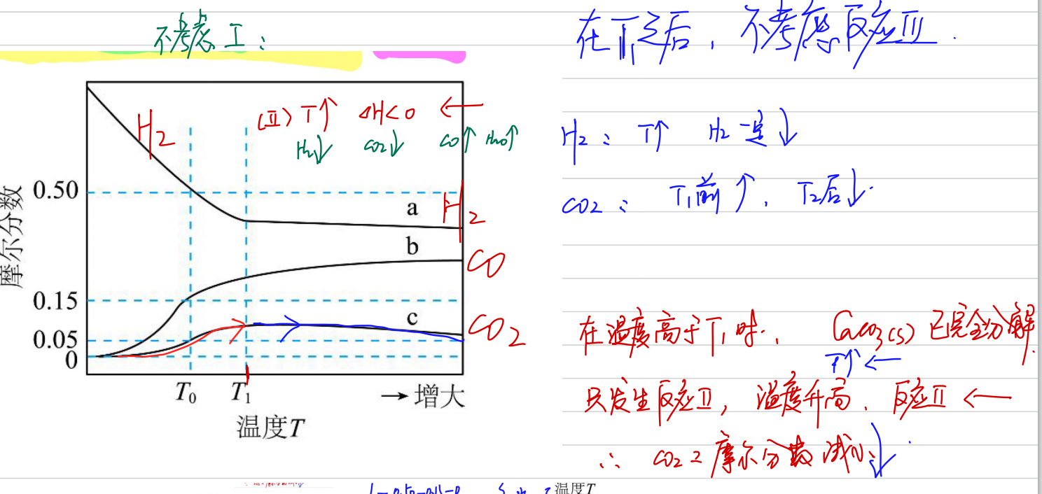

Slide 44























Slide 45






































Slide 46
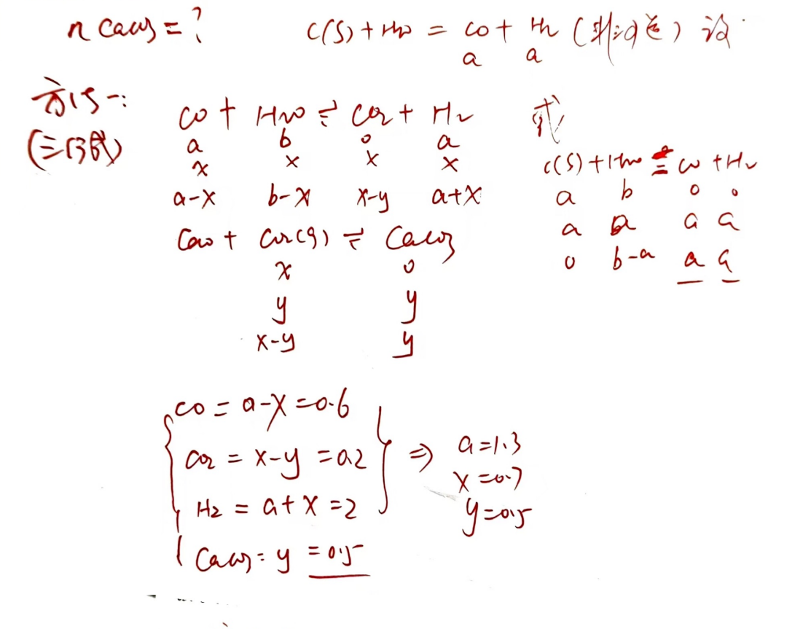











Slide 48




































Slide 49















































Slide 50





























































Slide 51

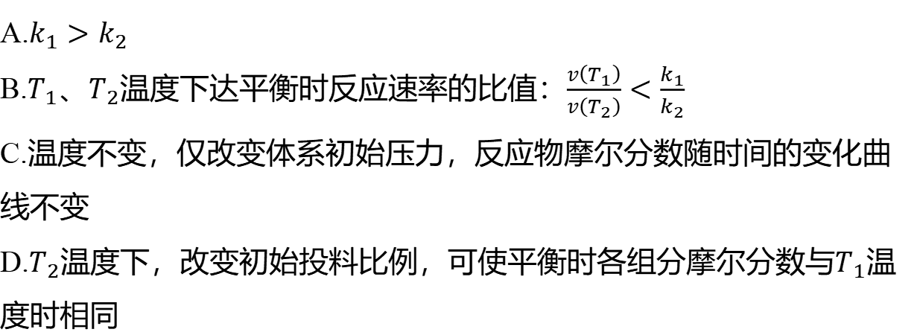
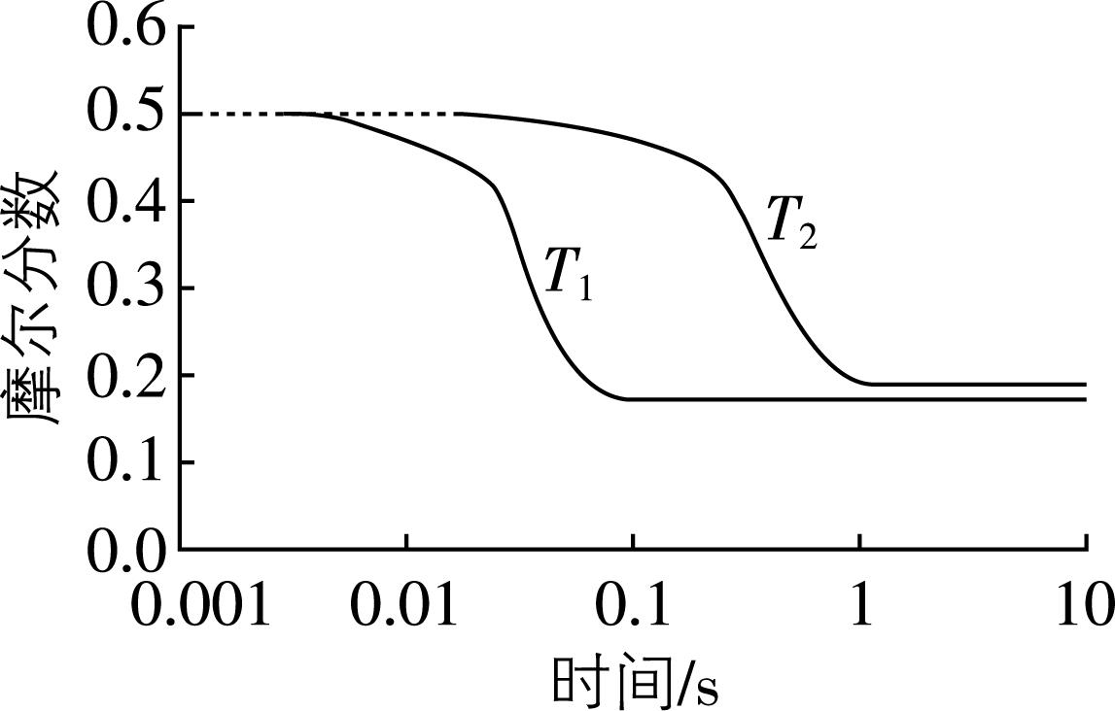
CD

Slide 52
CD

Slide 53


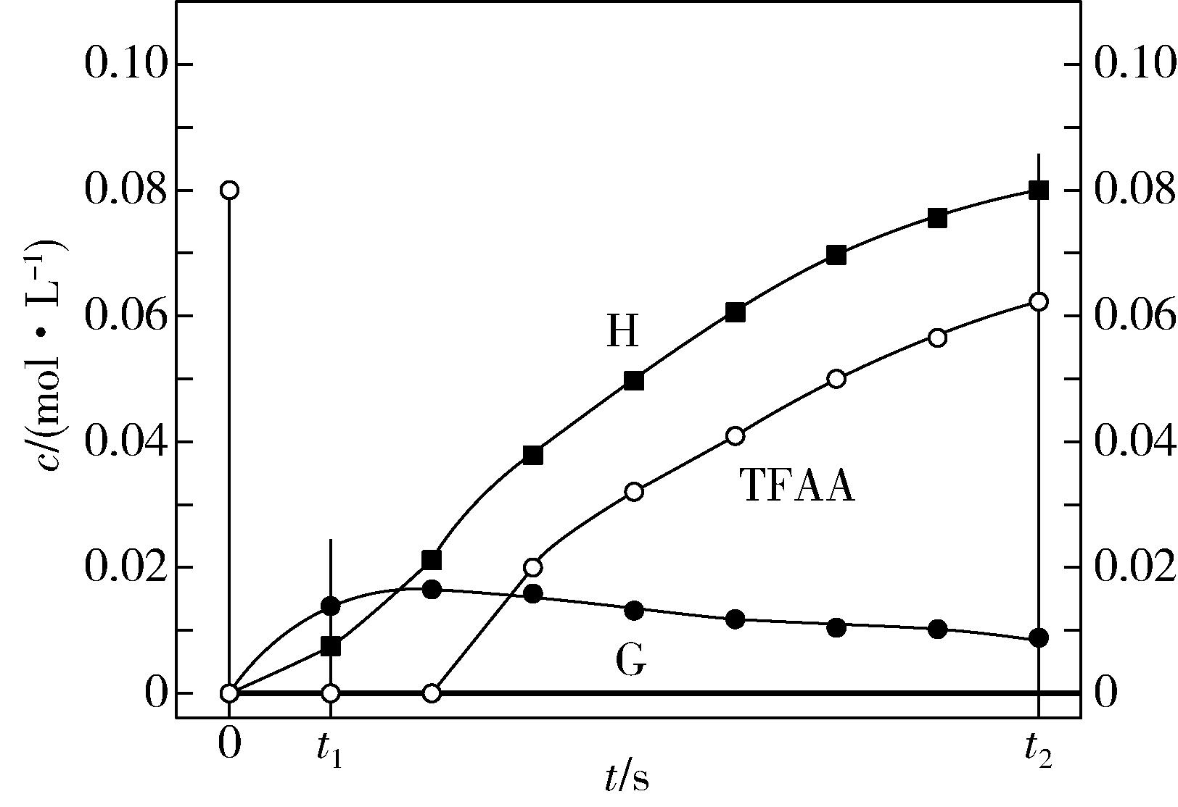

AC

Slide 54













AC

